Slide 1

建立串行的点对点连接
© 2002, Cisco Systems, Inc. All rights reserved.

Slide 2
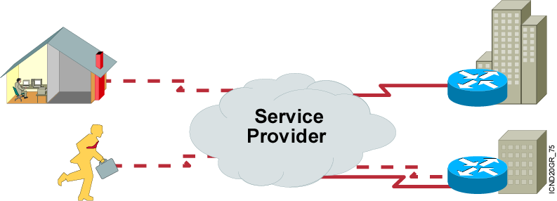
WAN (广域网)概述
WAN是一种地域上超过局域网的数据通信网络.
WAN与LAN区别之一在于需要向外界的WAN服务提供商申请广域网服务.例如:RBOC(地区贝尔运行公司)的广域网提供WAN承载网络业务.
用户所需要的WAN服务依据用户需求,所需成本和实用性三个角度来考虑.
Notes:
WAN是覆盖地理范围相对较为广阔的数据通信网络。它一般是利用公共载体(比如电信公司)提供的设备进行传输。
WAN技术运行在OSI的下3层。

Slide 3



广域网连接类型: 物理层
同步串口
点到点专线
异步串口
电路交换
Telephone
Company
同步串口
分组交换连接
Service
Provider
Notes:
专线,又叫租用线路,有时候也叫点对点连接。预先布置好的通信路径，提供24*7的服务，非常适合多业务的网络。该路径从客户端通过电信公司的网络连接到远程网络。因为这样的通信线路通常是通过从电信公司租用而来，所以就叫做租用线路。这种线路方式一般由带宽和距离来定价，价格相对其他技术比如帧中继(frame relay)更为昂贵.速度最高可以达到T3的45Mbps或E3的34Mbps,一般使用HDLC和PPP作为二层封装格式。
电路交换：这种连接方式只在有数据需要传输的时候才进行连接，通信完成后终止连接。这个和日常中打电话的过程很相似。一般用于对带宽要求较低的数据传输；例如 ISDN（综合业务数字网络）路由器需要向远程站点发送数据时拨叫远程ISDN线路的电话号码；当2个站点握手连接并通过验证以后，就开始传输数据，数据传输完成，连接终止。 电路交换主要用于连接远程用户和移动用户到局域网。电路交换还可用于高速线路（如FR或专线）的备份。
包交换(或者翻译为分组交换)：网络设备共享一条点到点的线路。比如，一个集团公司的不同分支需要连接到总部，如果使用专线的话，需要安装大量的物理接口才行，这是令人难以接受的；而分组交换使得只需要向电信申请一条线路，然后电信只需要在这条线路内设定到每个分支站点的虚拟电路（VC）进行分时复用就可以实现到各个用户的点到点的连接，费用照比专线便宜很多。这类例子有帧中继、ATM、X.25等。速度可以从56Kpbs达到T3的45Mbps,。需要说明的是，由于中国起步较晚，因此FR技术基本没有得到广泛的使用，我国一般都采用CE1的形式代替分组交换；分组交换只在北美比较普遍。
注：所谓复用指的是在一个物理信道上同时传递多路信号。
随着“最后一公里”技术逐步发展，目前又最新出现了另一种WAN的链路类型：宽带接入技术。最有名的比如：xDSL和CABLE技术，这两种技术兼备电路交换和分组交换的特点；本课中我们不涉及此内容。

Slide 4
专线：
点到点的链接方式；提供专用的永久连接；当经常与多个地点连接时，使用专线是主要的方法。
同步串口
点到点专线

Slide 5
电路交换：
被广泛使用于电话公司的网络中，ISDN、PSTN就是广域网电路交换的一个例子。
主要用于把临时的远程用户和移动用户连接到局域网，还常用于高速线路的备份。
异步串口
电路交换
Telephone
Company

Slide 6
分组交换连接
广域网的一种交换方式，网络设备共享一条点到点的线路，将数据包从源端经过通信网络传送到目的地址；帧中继，X.25都是广域网分组交换技术的实例
帧中继是一种节省成本的方法，通过虚电路与其他站点连接，帧中继大多由通信公司服务供应商实现。
同步串口
分组交换连接
Service
Provider

Slide 7
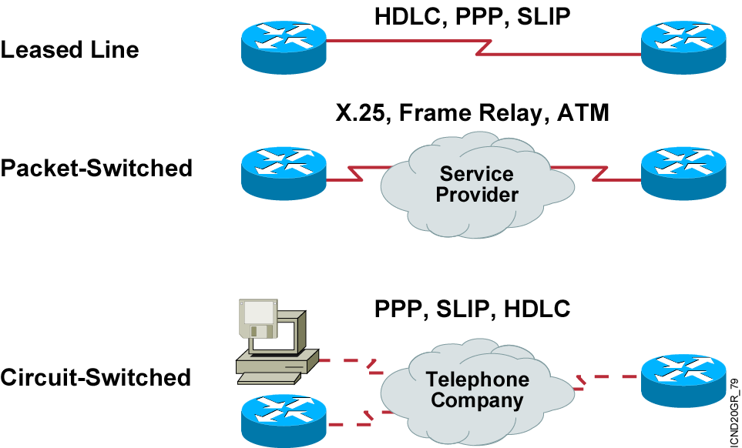
典型的WAN二层封装协议
Notes:
1、帧中继(frame relay)：一种分组交换的技术、高性能、运行在OSI的最下2层即物理层和数据链路层。它其实是X.25技术的简化版本，省略了X.25技术的一些功能比如窗口技术和数据重发功能；这是因为帧中继工作在性能更好的WAN设备上，而且它比X.25有更好的传输效率，速度可以从64Kbps达到T3的45Mbps.它还提供带宽的动态分配和拥塞控制功能
2、ISDN（综合业务数字网络）：是一种在已有的电话线路上传输语音和数据等数字服务。如果你对那种传统的拨号(dial-up)上网的速度感到不满的时候，你可以使用ISDN的方式。ISDN也可作为比如帧中继或者T1连接的备份连接；目前基本处于被xDSL和CABLE（电缆）等高速接入技术所淘汰的边缘。
3、平衡链路访问过程(Link Access Procedure, Balanced, LAPB)：工作在OSI参考模型的数据链路层，是一种面向连接的协议；一般和X.25技术结合到一起进行数据传输.因为它有严格的窗口和超时功能，所以使得代价很高。
4、高级数据链路控制(High-Level Data-Link Control , HDLC)：这个是由IBM创建的同步数据链路控制(Synchronous Data Link Control,SDLC)衍生而来的。工作在OSI参考模型的数据链路层；相比LAPB来说，HDLC成本较低；HDLC不会把多种网络层的协议封装在同一个连接上。各个厂商的HDLC都有他自己鉴定网络层协议的方式，所以各个厂商的HDLC是不同的，私有化的；目前使用的并不广泛，但在CISCO的设备中是串行接口的默认封装方法。
5、点对点协议(Point-to-Point Protocol，PPP)：一种工业标准(industry-standard)协议。因为各个厂商的HDLC私有，所以PPP可以用在不同厂商的设备之间的连接。PPP使用网络控制协议(Network Control Protocol,NCP)来验证上层的OSI参考模型的网络层协议。
6、异步传输模式(Asynchronous Transfer Mode,ATM)：国际电信联盟电信标准委员会(ITU-T)制定的信元(cell)中继标准。ATM使用固定长度的53字节长的信元方式进行传输，ATM网络是面向连接的。随着城域以太网的快速发展，ATM最终将被以太技术所取代。

Slide 8
广域网帧的封装格式
最常用的两个点对点广域网封装协议是HDLC、PPP。
PPP:用于在链路建立过程当中检查链路质量；另外，还支持PAP和CHAP密码验证。
HDLC：是思科串行线路的缺省协议，只允许点对点的连接。
如果连接的是非CISCO设备，就需要使用其他的数据封装类型。如FR，PPP。

Slide 9
HDLC
HDLC：是在同步数据链路控制封装协议发展而来的数据链路层协议。
HDLC是CISCO串行线路的缺省封装协议，只允许CISCO专用设备的连接，与其他的供应商的设备不兼容。
如果与没有运行CISOC IOS的设备连接应当使用PPP。

Slide 10
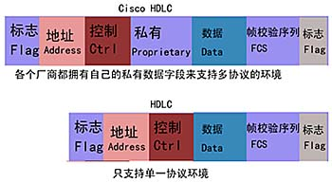
HDLC(高级数据链路控制)的帧结构
Notes:
HDLC是ISO面向广域网制定的标准之一，面向比特(bit-oriented)的数据链路层协议。它定义了同步串行连接的封装方法，HDLC是一种在租用 线路上使用的点对点协议；HDLC没有验证(authentication)功能。
在面向字节(byte-oriented)的协议中，控制信息使用整个字节进行编码；但是在面向比特的协议中,使用单独的1个比特(bit)来代表控制信息。
面向比特的协议包括SDLC、LLC（逻辑链路控制协议）、HDLC、TCP、IP等。
HDLC是Cisco同步串行连接中默认的封装格式。当然，Cisco的HDLC是私有的，即不能和其他厂商的HDLC相互通信。而且各个厂商的HDLC均是私有的。通过上图比较Cisco的HDLC和ISO的HDLC的帧的格式就可以说明了.

Slide 11
HDLC 帧格式
Cisco HDLC
Flag
Address
Control
Proprietary
Data
FCS
Flag
Cisco的 HDLC 具有proprietary 字节提供对多协议环境的支持
HDLC
Flag
Address
Control
Data
FCS
Flag
支持单一的协议环境
Notes:
Purpose: This figure introduces students to HDLC encapsulation.
Emphasize: HDLC is the default layer 2 protocol for Cisco router serial interfaces. Cisco’s proprietary enhancement to HDLC incorporates a protocol or type field to allow multiple protocols to be carried on a single link

Slide 12
配置HDLC的封装
Router(config-if)#encapsulation hdlc
接口配置命令，表示二层封装为HDLC.
在CISCO的路由器串口(serial)中默认为此种封装格式.
如果与非CISCO设备相连,需要改变为PPP封装形式.

Slide 13



PPP概述
PSTN/
ISDN
接入服务器
PPP 封装
PPP协议是在SLIP基础上发展起来的.
PPP协议是数据链路层协议,位于第二层.
物理层可以是同步电路也可以是异步电路.
Notes:
PPP（Point-to-Point Protocol）协议是在SLIP的基础上发展起来的，由于SLIP只支持异步传输方式、无协商过程，它逐渐被PPP协议所替代。PPP协议作为一种提供在点到点链路上封装、传输网络层数据包的数据链路层协议，处于OSI参考模型的第二层，主要被设计用来在支持全双工的同异步链路上进行点到点之间的数据传输。
PPP由于能够提供验证，易扩充，支持同异步而获得较广泛的应用。
PPP协议具有以下特点：
PPP协议是数据链路层协议；
支持点到点的连接（不同于X.25, Frame Relay等数据链路层协议）；
物理层可以是同步电路或异步电路（如Frame Relay必须为同步电路）；
具有各种NCP协议，如IPCP，IPXCP更好地支持了网络层协议；
具有验证协议PAP/CHAP，更好的保证了网络的安全性。

Slide 14
PPP协议作用
在80年代末，人们在串行线路协议（SLIP）基础上开发PPP协议来解决远程互联网连接的问题。
能够控制数据链路的建立；
能够对广域网的IP地址进行分配和管理；
允许同时采用多种网络层路由协议；
能够配置和测试数据链路；
能够有效进行错误检测。

Slide 15



PPP的组成
PPP 用NCP 提供对多种网络协议的支持
TCP/IP
NOVELL IPX
LCP用于创建和维护链路
PPP
PPP协议主要由链路控制协议(LCP)、网络控制协议族 (NCPs)和用于网络安全方面的验证协议族（PAP和CHAP）组成。
Notes:
PPP主要由两类协议组成：链路控制协议族（LCP）和网络层控制协议族（NCP）。链路控制协议主要用于建立、拆除和监控PPP数据链路；网络层控制协议族主要用于协商在该数据链路上所传输的数据包的格式与类型。同时，PPP还提供了用于网络安全方面的验证协议族(PAP和CHAP)。
链路控制协议（LCP）：建立、配置、测试PPP数据链路连接 ；
网络控制协议族（NCPs）：协商在该链路上所传输的数据包的格式与类型，建立、配置不同网络层协议；
PPP扩展协议族：提供对PPP功能的进一步支持。

Slide 16
PPP协议栈
IP IPX 其他网络协议
网络层
IPCP IPXCP 其他 NCP
网络控制协议（NCP）
链路层
验证；其他选项
LCP
物理层
物理介质（同步 / 异步）
Notes:
PPP 是一个分层结构。在底层，它能使用同步媒介（如 ISDN 或同步 DDN 专线），也能使用异步媒介（如基于Modem 拨号的 PSTN 网络）。
在数据链路层，PPP 在链路建立方面提供了丰富的服务，这些服务以 LCP 协商选项的形式提供；例如：验证、多链路捆绑、压缩、反向回拨等。
在这里对LCP的若干功能做简略介绍，重点讲解LCP的验证功能；其他的可选项在BCRAN课程中讲解。
LCP提供不同的PPP封装选项包括：
1、验证：用于验证呼叫方身份,包括PAP和CHAP两种方法。
2、压缩(compression)：压缩数据，增加连接吞吐量，在接收方解压缩。
3、错误检测(error detection)：使用Quality和Magic Number来保证数据可靠性。
4、多链路捆绑(multilink)：从IOS版本11.1开始，Cisco的路由器就支持多连接；这个使得多个单独的物理路径看上去像一条3层逻辑路径。
5、PPP反向回拨(PPP callback)：使用了callback以后，客户端连接远端并进行验证；验证完成后，远端将终止连接，然后重新初始化连接，从而节省了用户的费用。
在上层，PPP 通过 NCPs 提供对多种网络层协议的支持。PPP 对于每一种网络层协议都有一种封装格式来区别它们的报文。

Slide 17
PPP协商流程
底层 up
LCP up
Dead 阶段
Establish 阶段
Authenticate 阶段
验证通过
或无验证
验证失败
失败
down
Terminate 阶段
Network 阶段
关闭
Notes:
PPP协商分为几个阶段：
Dead阶段
Establish阶段
Authenticate阶段
Network阶段
Terminate 阶段
在不同的阶段进行不同协议的协商。只有前面的协议协商出结果后，才能转入下一个阶段，进行下一个协议的协商。
当物理层不可用时，PPP链路处于dead阶段，链路必须从这个阶段开始和结束。当物理层可用时， PPP在建立链路之前首先进行LCP协商，协商内容包括工作方式是SP（单路径）还是MP（多路径）、验证方式和最大传输单元等。
LCP协商过后就进入Establish阶段，此时LCP状态为Opened，表示链路已经建立。
如果配置了验证（远端验证本地或者本地验证远端）就进入Authenticate阶段，开始CHAP或PAP验证。
如果验证失败进入Terminate阶段，拆除链路，LCP状态转为Down；如果验证成功就进入Network协商阶段（NCP），此时LCP状态仍为Opened，而IPCP状态从Initial转到Request。
NCP协商支持IPCP协商，IPCP协商主要包括双方的IP地址。通过NCP协商来选择和配置一个网络层协议。当选中的网络层协议配置成功后，该网络层协议就可以通过这条链路发送报文了。
PPP链路将一直保持通信，直至有明确的LCP或NCP帧关闭这条链路，或发生了某些外部事件（例如，用户的干预）。

Slide 18


PAP(口令认证协议)验证
被验证方
主验证方
用户名＋密码
通过 / 拒绝
PAP是两次握手验证协议,口令以明文传递,被验证方首先发起验证请求.
Notes:
PAP验证为两次握手验证，口令为明文，如果是路由器和路由器之间建立PPP连接则被验证方请求主验证方的验证，然后反方向再进行一次，在当前的ISDN 或ADSL PPP连接中一般都为单方向PAP验证，需要注意。PAP验证的过程如下：
被验证方发送用户名和口令到验证方；
验证方根据用户配置查看是否有此用户以及口令是否正确，然后返回不同的响应（Acknowledge or Not Acknowledge）。
如正确则会给对端发送ACK报文，通告对端已被允许进入下一阶段协商；否则发送NAK报文，通告对端验证失败。此时，并不会直接将链路关闭。只有当验证不通过次数达到一定值（缺省为4）时，才会关闭链路，来防止因误传、网络干扰等造成不必要的LCP重新协商过程。
PAP的特点是在网络上以明文的方式传递用户名及口令，如在传输过程中被截获，便有可能对网络安全造成极大的威胁。因此，它适用于对网络安全要求相对较低的环境。

Slide 19
CHAP：挑战握手验证协议
被验证方
主验证方
主机名＋随机报文
主机名＋加密后报文
通过 / 拒绝
在链路中传递的是HASH(散列值),不是明文密码。CHAP是三次握手验证协议，不发送口令，主验证方首先发起验证请求（也就是挑战信息），安全性比PAP高。
要求两端的密码必须相同，否则根据原理两端的HASH值不相同。
Notes:
CHAP验证为三次握手验证，口令为密文（密钥），CHAP验证过程如下：
验证方向被验证方发送一些随机产生的报文，并同时将本端的主机名附带上一起发送给被验证方；
被验证方接到对端对本端的验证请求（Challenge）时，便根据此报文中验证方的主机名和本端的用户表查找用户口令字，如找到用户表中与验证方主机名相同的用户，便利用接收到的随机报文、此用户的密钥用Md5算法生成应答（Response），随后将应答和自己的主机名送回；
验证方接到此应答后，利用对端的用户名在本端的用户表中查找本方保留的口令字，用本方保留的口令字（密钥）和随机报文用Md5算法得出结果，与被验证方应答比较，根据比较结果返回相应的结果（ACK or NAK）。
它的特点是只在网络上传输用户名，而并不传输用户口令，采用单向加密方法，因此CHAP的安全性要比PAP高。

Slide 20
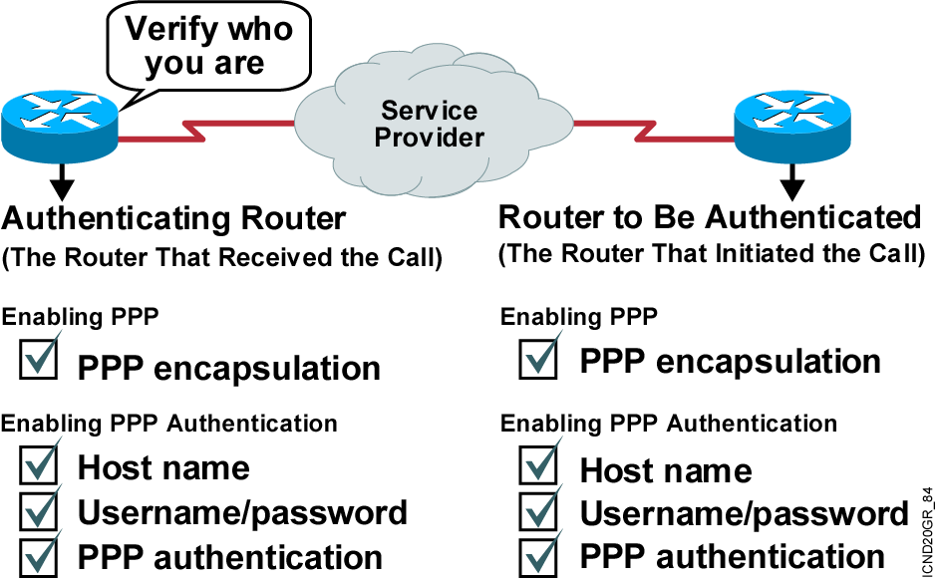
配置PPP和PPP验证的概述

Slide 21
配置PPP封装
Router(config-if)#encapsulation ppp
在接口上封装PPP

Slide 22
配置PPP验证
Router(config)#hostname name
设定路由器的主机名，由于PPP在进行CHAP认证时，对端
路由器使用此名字进行口令的查找，因此，主机名的大小
写都不要搞错，否则就查无此机。
Router(config)#username name password password
把对端路由器的用户名和密码加入到本地验证数据库中。这里的name 指的是对端路由器的主机名，同样大小写不要搞错。

Slide 23
配置PPP验证(继续)
Router(config-if)#ppp authentication
{chap | chap pap | pap chap | pap}
使能PAP 和/或CHAP 验证。如果两种验证方法都
写的话表示不知道对端的PPP验证方法；那么在LCP
中先协商第一种验证，如果不成功，再协商第二种。

Slide 24
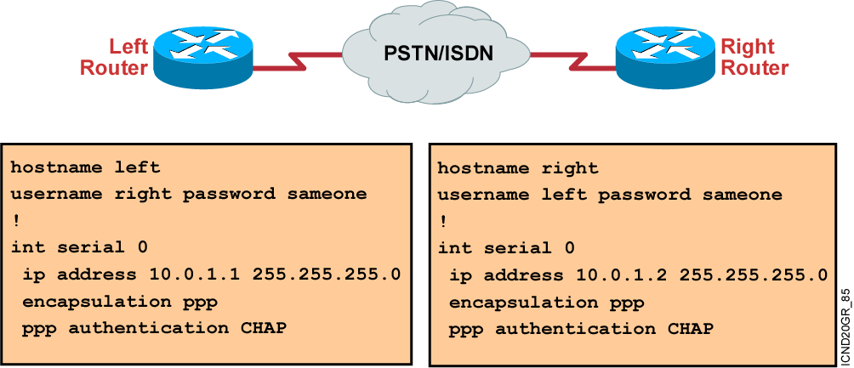
CHAP 配置举例

Slide 25
检查HDLC和PPP封装的配置信息
Router#show interface s0
Serial0 is up, line protocol is up
Hardware is HD64570
Internet address is 10.140.1.2/24
MTU 1500 bytes, BW 1544 Kbit, DLY 20000 usec, rely 255/255, load 1/255
Encapsulation PPP, loopback not set, keepalive set (10 sec)
LCP Open
Open: IPCP, CDPCP
Last input 00:00:05, output 00:00:05, output hang never
Last clearing of "show interface" counters never
Queueing strategy: fifo
Output queue 0/40, 0 drops; input queue 0/75, 0 drops
5 minute input rate 0 bits/sec, 0 packets/sec
5 minute output rate 0 bits/sec, 0 packets/sec
38021 packets input, 5656110 bytes, 0 no buffer
Received 23488 broadcasts, 0 runts, 0 giants, 0 throttles
0 input errors, 0 CRC, 0 frame, 0 overrun, 0 ignored, 0 abort
38097 packets output, 2135697 bytes, 0 underruns
0 output errors, 0 collisions, 6045 interface resets
0 output buffer failures, 0 output buffers swapped out
482 carrier transitions
DCD=up DSR=up DTR=up RTS=up CTS=up

Slide 26
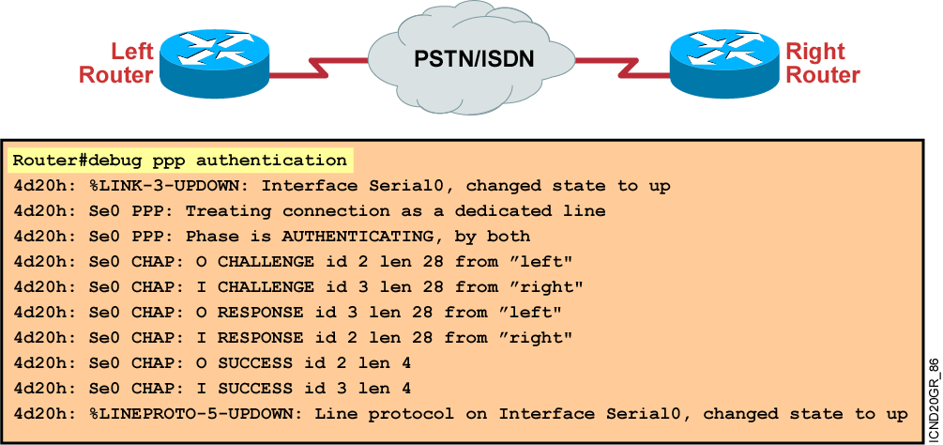
检查PPP的验证过程
debug ppp authentication展示了成功的PPP验证信息.

Slide 27
总结
  WAN(广域网) 使得远距离的数据通信成为可能.
  常见的WAN连接类型是:专线连接,电路交换和分组交换.
  为了实现在WAN连接上封装数据,你可以选择多种2层封装协议,比如:HDLC, PPP, SLIP, X.25/LAPB, Frame Relay和 ATM.
  HDLC是CISCO同步串行接口默认的2层封装形式。
  PPP 适用于点到点链路，通过NCP识别多种三层协议。

Slide 28
总结(继续)
  PPP可以协商很多可选项，充分体现了PPP作为WAN核心的2层封装协议的强大之处；包括：验证、压缩、多链路捆绑等功能。
  PPP会话建立可归纳为三个阶段：链路建立阶段、验证阶段、网络层协议获得阶段。
  当配置PPP验证时,你能选择PAP或者CHAP验证；CHAP验证是优选的验证协议。
  使用encapsulation ppp命令和ppp authentication 命令配置PPP接口封装和验证。
  使用show interface命令检验 PPP的配置情况。

Slide 29
本章总结
完成本章的学习后，你应该能够掌握：
  在广域网的串行口上配置PPP 协议
  在一个 PPP 连接内配置PAP 和CHAP 验证
  查看点到点的 PPP 协议配置情况
Notes:
Purpose: Review the summary items with your students.
Emphasize: Read or restate the summary statements. By now, your presentation and classroom discussion should have students able to meet the chapter learning objectives.

